Slide 1
克拉先生 Mr. Karat
美国培育钻婚戒 DTC 独立站品牌
低风险产品结构 × 专业流量投放体系
裂变项目总经理竞选 · 演讲人：____ · 时长 12 分钟

Slide 2
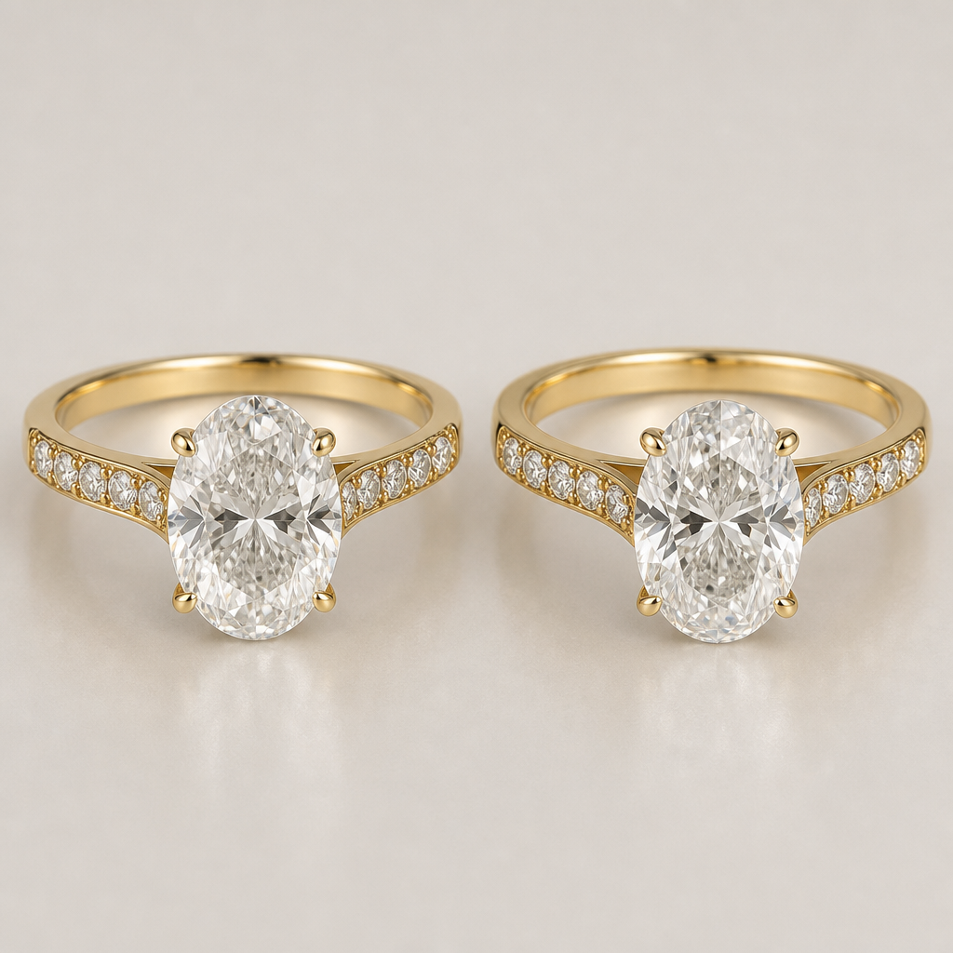
开场：这两颗钻石，哪颗 30 万，哪颗 6 万？
培育钻不是仿钻——它是实验室里“长”出来的真钻石，连 IGI / GIA 都为它出具证书
相同
视觉 · 化学结构 · 硬度
完全一致：同为碳晶体、莫氏硬度 10、同等火彩，肉眼与常规仪器无法区分
1/3~1/5
价格
培育钻仅为天然钻的 1/3 ~ 1/5：同样预算，克拉数翻倍
无上限
供给能力
A
B
天然钻依赖矿产开采、储量有限；培育钻可规模化量产、成本持续下降
其中一颗是培育钻 —— 您能分辨吗？
美国市场信号：培育钻在订婚戒中的渗透率逐年快速提升——年轻一代已用钱包投票
同样的钻石 · 三分之一的价格 · 无上限的供给 —— 供给革命遇上婚戒刚需，新品牌的窗口打开了

Slide 3
目录
03
对齐公司要求的六大要素
01
项目介绍、产品及服务
美国培育钻婚戒赛道 × 个性化定制
02
商业模式及市场策略
五位一体模式 · 流媒体机会点 · 打法
03
3 年独立核算财务预算
投入、收益与利润率测算
04
投资总额度与出资结构
总投入 160 万 · 带头人及团队出资
05
团队成员及职责介绍
投放 · 素材 · 供应链 · 定制服务
06
为什么总经理是我（必答题）
被结果验证过的流媒体操盘手
克拉先生 Mr. Karat · 裂变项目竞选

Slide 4
01 · 项目介绍：产品及服务
04
在美国婚戒市场，用培育钻婚戒成品 + 顾问式服务切一块确定性增长的蛋糕
为什么是美国培育钻婚戒？
我们卖什么
渗透率高速提升：培育钻已成为美国婚戒主流选择之一，年轻一代接受度持续走高
核心产品
培育钻婚戒成品款式库（IGI·GIA 证书培育钻 + K 金戒托），客单价约 $450
极致性价比：同级品质价格约为天然钻的 1/3~1/5，同预算克拉数翻倍
核心服务
1v1 顾问服务：选款推荐 → 效果确认 → 大师手作 → 保险直邮
价值观契合：环保、无开采争议，契合美国年轻婚恋人群的消费叙事
增值服务
个性化定制、免费刻字、改圈、终身保养（可选加购）
情感品类高毛利：婚戒是强情感品类，品牌与设计的溢价空间大
销售渠道
品牌独立站 DTC 直达消费者，一件一做、按单生产，不依赖平台与门店
克拉先生 Mr. Karat · 裂变项目竞选

Slide 5
02 · 商业模式：五位一体 = 克拉先生
05
全链路自控：供应链 → 设计 → 制造 → 服务 → 销售
印度一手
钻石源头
Tiffany 同源
金工大师
珠宝 AI
设计模型
个性化
增值服务
独立站
销售
+
+
+
+
＝ 克拉先生 Mr. Karat：一件一做的美国培育钻婚戒品牌
零库存压力
AI 设计赋能
大师级工艺
顾问式服务
一件一做、按单生产，无备货资金占用，天然低风险
AI 模型秒级出图，个性化设计效率和素材产能同步放大
Tiffany 同源体系金工大师手作，品质与品牌故事双背书
1v1 顾问承接询单，定制/刻字等增值服务提客单，转化与复购的基石
克拉先生 Mr. Karat · 裂变项目竞选

Slide 6
02 · 市场分析：竞品的流量盲区，就是我们的机会点
06
头部品牌重搜索与门店，社媒信息流投放渗透率极低
流量打法
BrilliantEarth
Tiffany
Cartier
克拉先生
线下品牌门店
● 重投入
●● 极重
●● 极重
— 无（轻资产）
Google 搜索 / SEO
●● 主阵地
● 品牌词
● 品牌词
○ 辅助承接
TT / FB / INS 信息流
○ 渗透极低
○ 几乎缺席
○ 几乎缺席
★ 主攻阵地
KOL / 素材生态
○ 零散
○ 传统广告
○ 传统广告
★ 母公司平台赋能
机会点：婚戒品类天然具备大克拉对比、定制过程等强视觉素材，正是社媒信息流最吃的内容——竞品未建立体系，我们先建。
克拉先生 Mr. Karat · 裂变项目竞选

Slide 7
02 · 市场策略：素材驱动的社媒打法 + 高客单信任体系
07
把流量优势转化为高客单订单
种草
—
种草：TT/FB/INS 信息流 + KOL 真实开箱、求婚场景素材
留资
—
留资：独立站落地页 · AI 免费出图钩子 · 邮件/WhatsApp 私域
转化
—
转化：1v1 顾问：选款推荐 → 效果图确认 → 分期支付
裂变
—
裂变：婚礼晒单返现 · 周年钻饰复购 · 好友推荐计划
高客单信任体系：IGI/GIA 权威证书 · 30 天无忧退换 · 保险物流直邮 · 真实客户评价库 · 终身保养承诺
克拉先生 Mr. Karat · 裂变项目竞选

Slide 8
03 · 3 年独立核算：投资与收益财务预算
08
总投入 160 万（3 年储备） · 净利率 15%~20% · 客单价按 $450（约 3,200 元）测算，示例口径可复核
科目（万元人民币）
第 1 年 · 验证期
第 2 年 · 放量期
第 3 年 · 规模期
GMV（销售额）
500
1,500
3,600
订单量（月均）
约 1,560 单（月均 130）
约 4,690 单（月均 390）
约 11,250 单（月均 940）
广告及营销投放（40%）
200
600
1,440
货品及履约成本（30%）
150
450
1,080
团队及运营费用（8%）
40
120
288
经营利润（约 22%）
110
330
792
单量口径：第一年月均约 130 单、日均 4~5 单即达标——对专业投放团队，这是保守的起步目标，可拆到每条广告线复核
成本结构：广告 40% + 货品 30% + 团队运营 8%，经营利润率约 22%；扣除支付手续费、物流保险等杂费后净利率 15%~20%
零库存模型：一件一做，货品成本随订单发生，160 万主要投向流量与团队，资金效率高
克拉先生 Mr. Karat · 裂变项目竞选

Slide 9
04 · 项目投资总额度 · 带头人及团队出资额度
09
跟投绑定：我们自己先押上真金白银
资金用途规划（示例占比）
项目投资总额度
流量投放与素材制作
160 万
50%
团队薪酬与运营
25%
3 年运营储备 · 独立核算
独立站建设与工具
10%
带头人出资：____ 万
核心团队合计：____ 万
样品打版与认证
8%
风险备用金
7%
注：出资额度以公司裂变机制要求为准，上台前填入实际数字。
克拉先生 Mr. Karat · 裂变项目竞选

Slide 10
05 · 团队成员及职责介绍
10
小而精的闭环作战单元：每个关键环节都有被验证过的人
总经理 / 流量操盘 ____（本人）
素材创作负责人 ____
六年打满整个业务链：从客服到投手到项目负责人，累计操盘 1,000 万美金投放，破站点 GMV 纪录。
5 年跨境素材实战，从 0 搭建 2 个站点的拍摄剪辑团队，单条爆款素材带来超 50 万美金 GMV。
战略与经营 · 投放体系 · 广告操盘 · ROI 负责
拍摄与剪辑生态 · 素材测试迭代 · KOL 内容协同
设计与供应链负责人 ____
销售顾问 / 客服负责人 ____
深耕珠宝供应链 8 年，直连印度源头钻石商与同源体系金工工坊，管理过年出货 3 万件的珠宝产线。
一线客服成长起来的转化专家，6 年高客单询单经验，历史询单转化率 30%、客诉率低于 1%。
AI 设计模型 · 印度源头选钻 · 金工排单与品控
1v1 顾问服务 · 询单转化 · 售后与复购运营
注：成员姓名与出资额度上台前补充；母公司 KOL 平台与中后台（财务/法务/IT）共享支持。
克拉先生 Mr. Karat · 裂变项目竞选

Slide 11
06 · 必答题：为什么总经理是我？
这个项目的胜负手是流媒体流量，而我，是公司里被结果验证过的流媒体操盘手。
2020
至今
客服业务员
营销部投手
站点营销负责人
项目负责人
月薪 3,500 起步
吃透用户与询单
转型广告投放
从 0 建立盘感
统筹素材+投放
搭建创作生态团队
打破站点
GMV 纪录
$1,000 万
素材生态团队
破站点 GMV 纪录
累计广告投放花费
实战锤炼的投放体系
拍摄 → 剪辑 → 投放
双通道自建打通
操盘项目创下
站点历史最高纪录
＋ 母公司 KOL 平台完善支持，为新品牌冷启动持续赋能

Slide 12
总结：确定性的模型，配上被验证过的人
12
低风险产品结构
专业流量投放体系
· 一件一做，零库存资金占用
· 160 万投入覆盖 3 年独立核算
· 源头供应链 + 大师工艺锁定成本与品质
· 利润锚定品牌与设计溢价，15%~20%
· 竞品社媒信息流空窗，先发卡位
· $1,000 万投放经验 + 素材生态团队
· 母公司 KOL 平台冷启动赋能
· 破站点 GMV 纪录的操盘方法论复用
目标：第 1~3 年跑通单站模型，第 4~5 年复制多站点、多市场，冲击年收益 5,000 万美金量级。下有零库存保底，上有流量红利想象力。
克拉先生 Mr. Karat · 裂变项目竞选

Slide 13
感谢聆听 · 请投出您的一票
克拉先生 Mr. Karat —— 让每一枚婚戒，都值得被认真定制
Q & A

